Slide 1
24장 스프링과 마이바티스 연동하기
24.1 스프링-마이바티스 연동 관련 XML 파일 설정하기
24.2 마이바티스 관련 XML 파일 설정하기
24.3 자바 클래스와 JSP 파일 구현하기

Slide 2
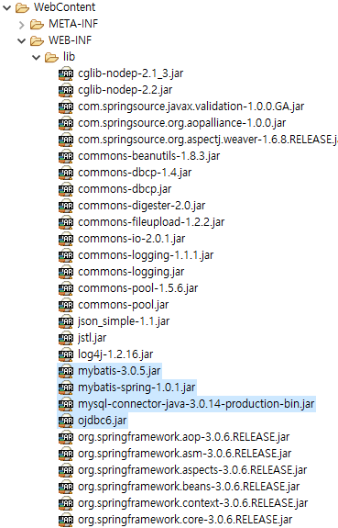
24장 스프링과 마이바티스 연동하기
24.1 스프링-마이바티스 연동 XML 파일 설정
1. 새 프로젝트 pro24를 만들고 이 책에서 제공하는 스프링 라이브러리를 복사해 lib 폴더에 붙여 넣습니다.
myBatis3.0.5.jar와 스프링버전3.0.6라이브러리 파일과 호환

Slide 3
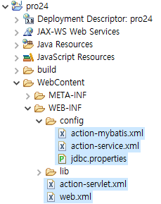
24장 스프링과 마이바티스 연동하기
24.1 스프링-마이바티스 연동 XML 파일 설정
2. 스프링에서 사용할 빈을 생성하는 데 필요한 XML 파일을 설정하겠습니다. 먼저 XML 관련 파일들을 다음과
같이 준비합니다.
SqlMapConfig.xml(23장)의 dataSource 설정
memberDAO(23장)의 sqlSession설정
MemberServiceImpl 빈설정 및
memberDAO 의존주입
HandlerMapping과 ViewResolver 설정
DispatcherServlet설정 및 리스너로
config 폴더 마이바티스 관련xml파일 설정

Slide 4
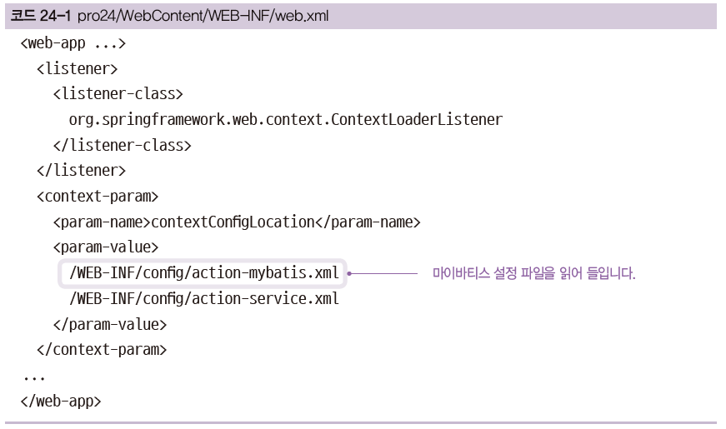
24장 스프링과 마이바티스 연동하기
24.1 스프링-마이바티스 연동 XML 파일 설정
3. web.xml을 다음과 같이 작성하여 애플리케이션 실행 시 여러 설정 파일들을 /WEB-INF/config 폴더에서
읽어 들이도록 합니다.

Slide 5
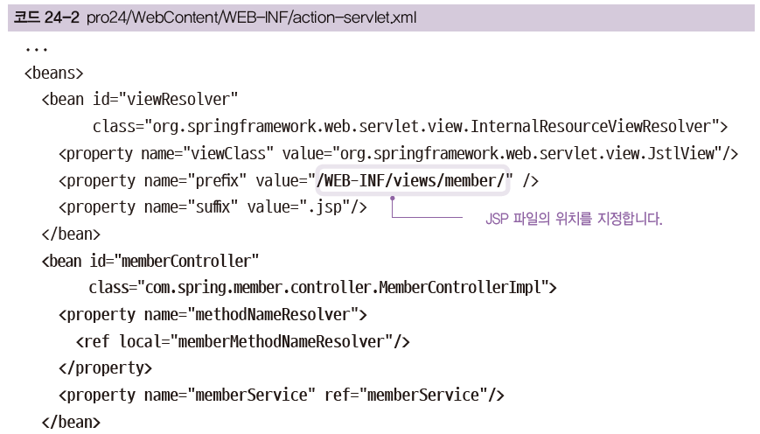
24장 스프링과 마이바티스 연동하기
24.1 스프링-마이바티스 연동 XML 파일 설정
4. action-servlet.xml에서는 뷰 관련 빈과 각 URL 요청명에 대해 호출할 메서드들을 설정합니다.

Slide 6
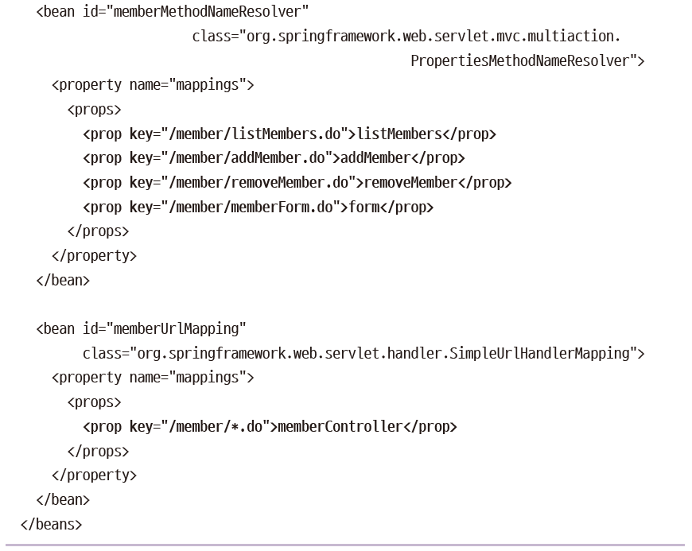
24장 스프링과 마이바티스 연동하기
24.1 스프링-마이바티스 연동 XML 파일 설정

Slide 7
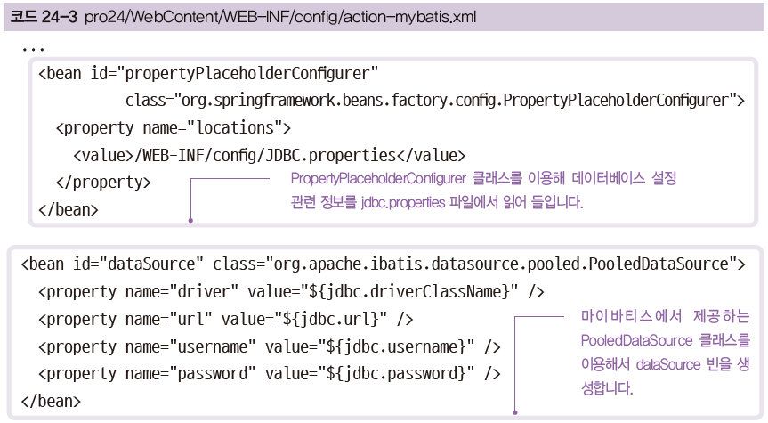
24장 스프링과 마이바티스 연동하기
24.1 스프링-마이바티스 연동 XML 파일 설정
5. action-mybatis.xml을 다음과 같이 작성합니다.
(jdbc.properties 파일은 22장의 jdbc.properties 파일을 복사해 붙여 넣은 것입니다.)
<dataSource type="POOLED">
<property name="driver" value="oracle.jdbc.driver.OracleDriver" />
<property name="url" value="JDBC:oracle:thin:@localhost:1521:XE" />
<property name="username" value="scott" />
<property name="password" value="tiger"/>
</dataSource>
23장의 SqlMapConfig.xml

Slide 8
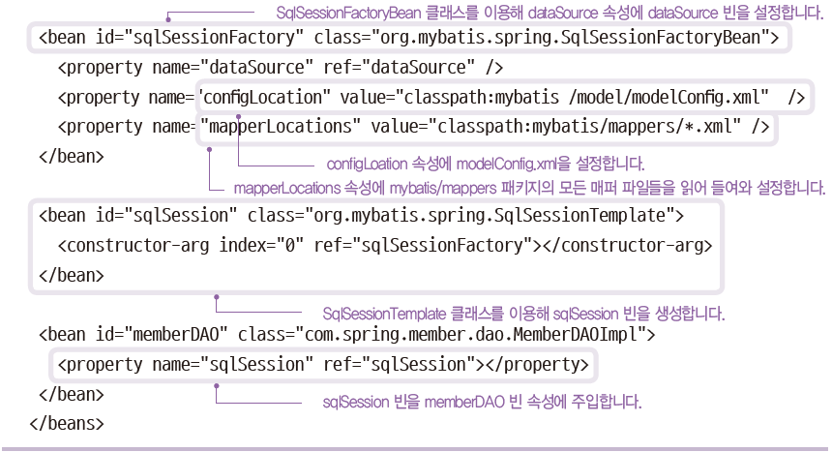
24장 스프링과 마이바티스 연동하기
24.1 스프링-마이바티스 연동 XML 파일 설정
private static SqlSessionFactory getInstance() {
if (sqlMapper == null) {
try {
String resource = "mybatis/SqlMapConfig.xml";
Reader reader = Resources.getResourceAsReader(resource);
sqlMapper = new SqlSessionFactoryBuilder().build(reader);
reader.close(); .......... return sqlMapper;
23장의
MemberDAO
sqlMapper = getInstance();
SqlSession session = sqlMapper.openSession();
List<MemberVO> memlist = null;
memlist = session.selectList("mapper.member.selectAllMemberList");

Slide 9
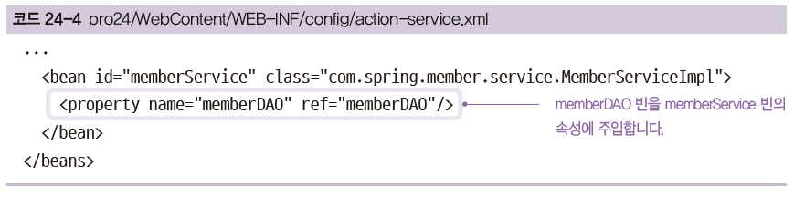
24장 스프링과 마이바티스 연동하기
24.1 스프링-마이바티스 연동 XML 파일 설정
6. MemberDAO 빈을 사용할 memberService 빈을 설정합니다.

Slide 10
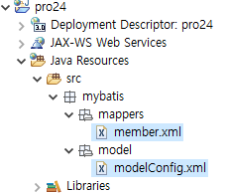
24장 스프링과 마이바티스 연동하기
24.2 마이바티스 관련 XML 파일 설정하기
1. src 패키지 아래에 mybatis.mappers 패키지를 만들고 23장에서 실습한 member.xml을 복사해 붙여 넣습니다.

Slide 11
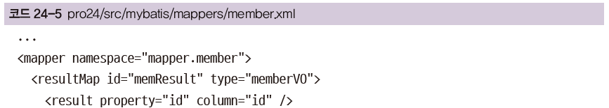
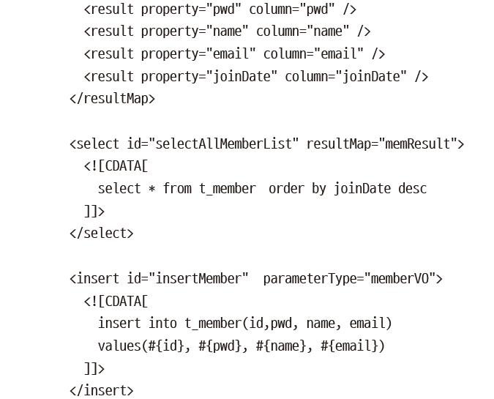
24장 스프링과 마이바티스 연동하기
24.2 마이바티스 관련 XML 파일 설정하기
2. 회원 관련 기능 SQL문이 있는 매퍼 파일인 member.xml입니다. 23장에서 실습한 member.xml을 그대로
복사해 붙여 넣습니다.
...

Slide 12

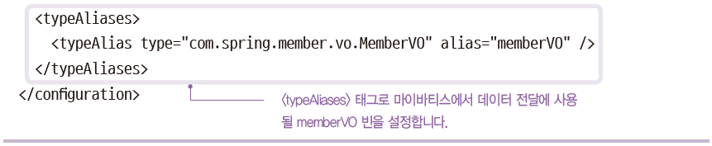
24장 스프링과 마이바티스 연동하기
24.2 마이바티스 관련 XML 파일 설정하기
3. modelConfig.xml에서는 <typeAlias> 태그를 이용해 매퍼 파일에서 긴 이름의 클래스를 별칭으로 사용할
수 있게 설정합니다.
<typeAliases>
<typeAlias type="com.spring.ex01.MemberVO" alias="memberVO"/>
</typeAliases>
23장의
SqlMapConfig.xml

Slide 13
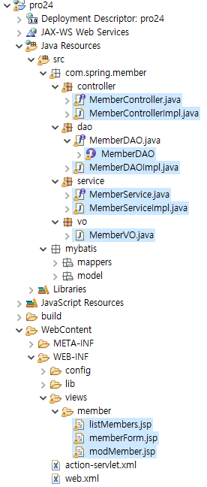
24장 스프링과 마이바티스 연동하기
24.3 자바 클래스와 JSP 파일 구현하기
1. 자바 클래스는 다음과 같이 com.spring.member 패키지 아래에 다시 패키지별로 위치시킵니다. 또 JSP 파일은
WEB-INF/views/member 폴더에 위치하도록 준비합니다.

Slide 14
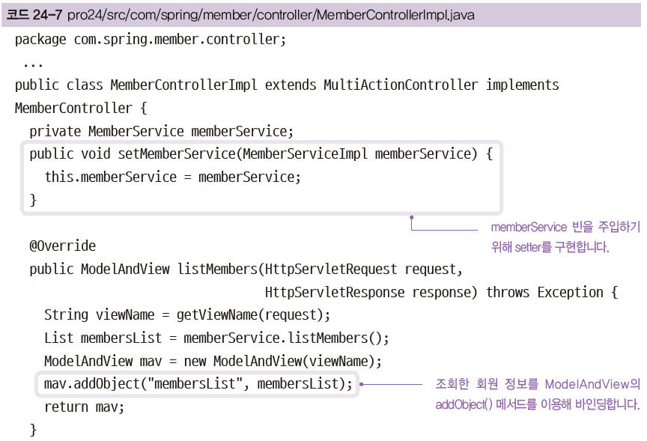
24장 스프링과 마이바티스 연동하기
24.3 자바 클래스와 JSP 파일 구현하기
2. 컨트롤러 역할을 하는 MemberControllerImpl 클래스에서는 memberService 속성에 빈을 주입하기 위해
setter를 구현합니다.

Slide 15
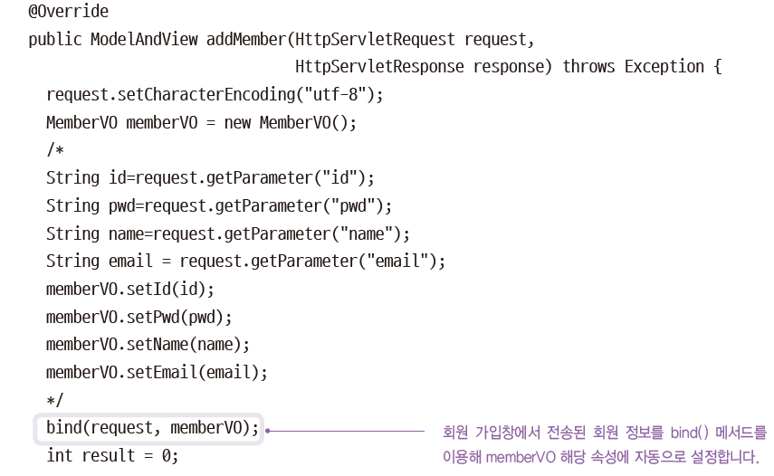
24장 스프링과 마이바티스 연동하기
24.3 자바 클래스와 JSP 파일 구현하기
org.springframework.web.servlet.mvc.multiaction.MultiActionController

Slide 16
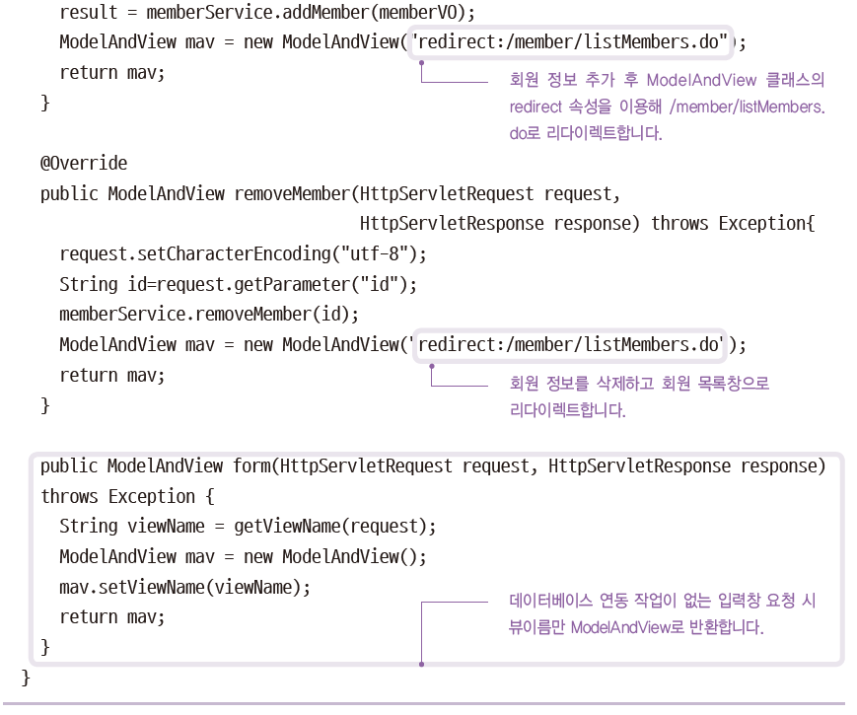
24장 스프링과 마이바티스 연동하기
24.3 자바 클래스와 JSP 파일 구현하기

Slide 17
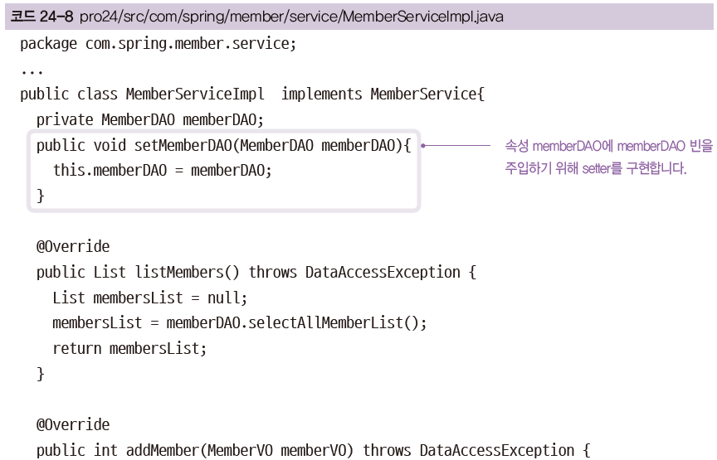
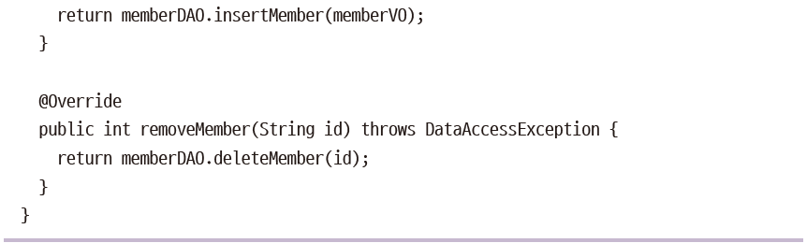
24장 스프링과 마이바티스 연동하기
24.3 자바 클래스와 JSP 파일 구현하기
3. 속성 memberDAO에 memberDAO 빈을 주입하기 위해 setter를 구현합니다.

Slide 18
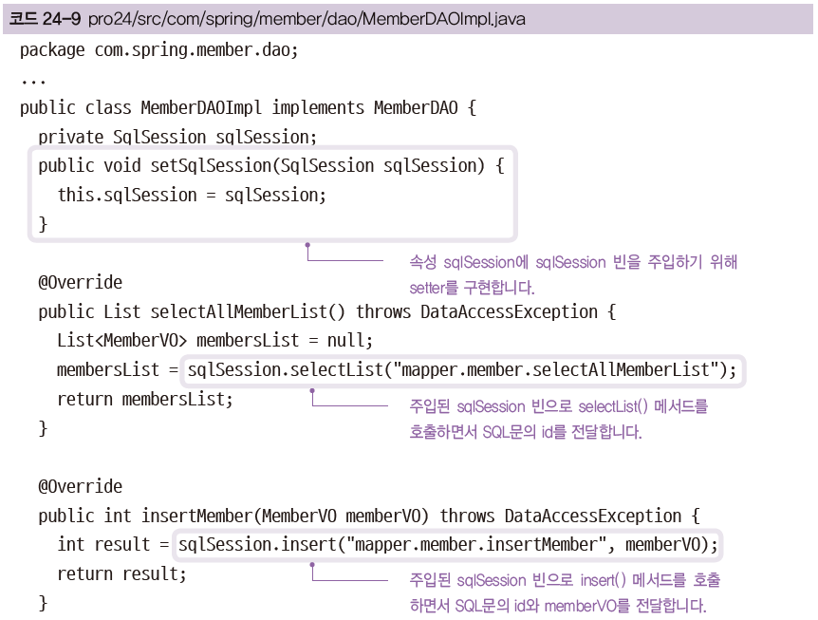
24장 스프링과 마이바티스 연동하기
24.3 자바 클래스와 JSP 파일 구현하기
4. 설정 파일에서 만든 sqlSession 빈을 속성 sqlSession에 주입하기 위해 setter를 구현합니다. sqlSession 빈의
메서드들을 이용해 매퍼 파일에 정의된 SQL문을 사용합니다.

Slide 19
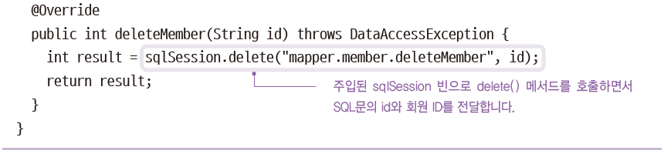
24장 스프링과 마이바티스 연동하기
24.3 자바 클래스와 JSP 파일 구현하기

Slide 20
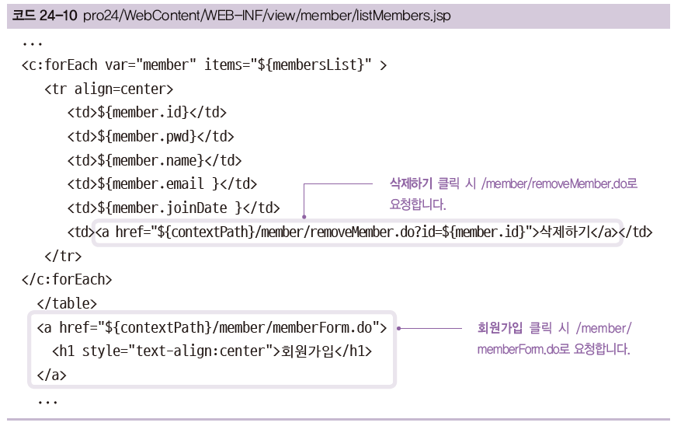
24장 스프링과 마이바티스 연동하기
24.3 자바 클래스와 JSP 파일 구현하기
5. listMembers.jsp를 다음과 같이 작성합니다. 회원 목록창에서 회원 정보를 표시하면서 삭제하기 링크도
추가합니다.

Slide 21
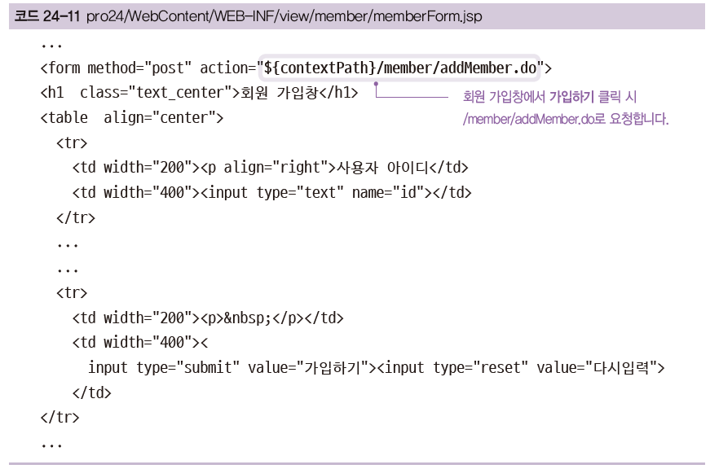
24장 스프링과 마이바티스 연동하기
24.3 자바 클래스와 JSP 파일 구현하기
6. 회원 가입창에서 회원 정보를 입력한 후 action 값을 /member/addMember.do 서블릿으로 전송합니다.

Slide 22
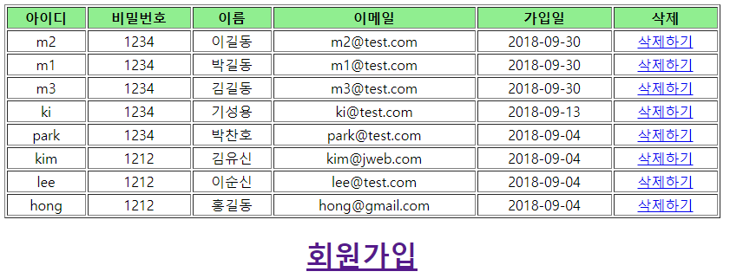
24장 스프링과 마이바티스 연동하기
24.3 자바 클래스와 JSP 파일 구현하기
7. http://localhost:8090/pro24/member/listMembers.do로 요청하면 다음과 같이 회원 정보를 표시합니다.
하단의 회원가입을 클릭합니다.

Slide 23
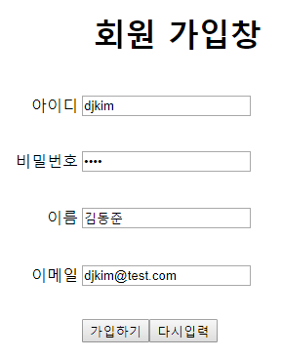
24장 스프링과 마이바티스 연동하기
24.3 자바 클래스와 JSP 파일 구현하기
8. 김동준이라는 새 회원 정보를 입력하고 가입하기를 클릭합니다.

Slide 24
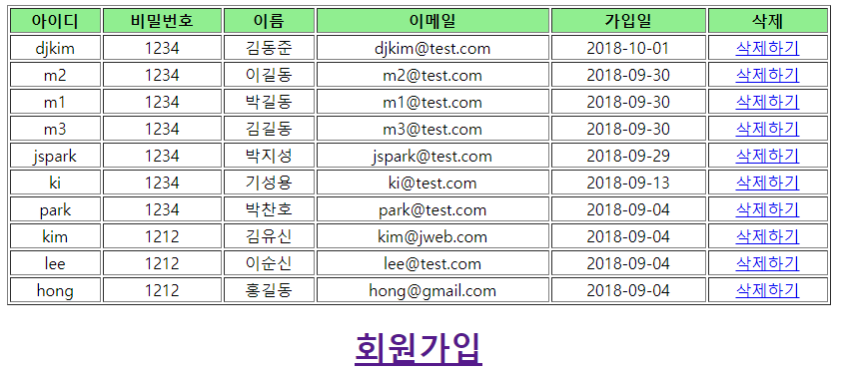
24장 스프링과 마이바티스 연동하기
24.3 자바 클래스와 JSP 파일 구현하기
9. 그러면 컨트롤러에 http://localhost:8090/pro24/member/addMember.do로 요청하여 회원을 추가하고 다시
회원 목록을 표시합니다. 이번에는 삭제하기를 클릭해 앞에서 추가한 ‘김동준’ 회원을 삭제해 볼까요?

Slide 25
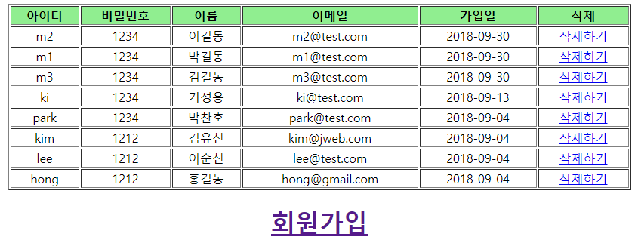
24장 스프링과 마이바티스 연동하기
24.3 자바 클래스와 JSP 파일 구현하기
10. 삭제하기를 클릭하면 서버의 http://localhost:8090/pro24/member/removeMember.do로 요청합니다.
다음과 같이 ‘김동준’ 회원 정보가 삭제된 것을 볼 수 있습니다.

Slide 26
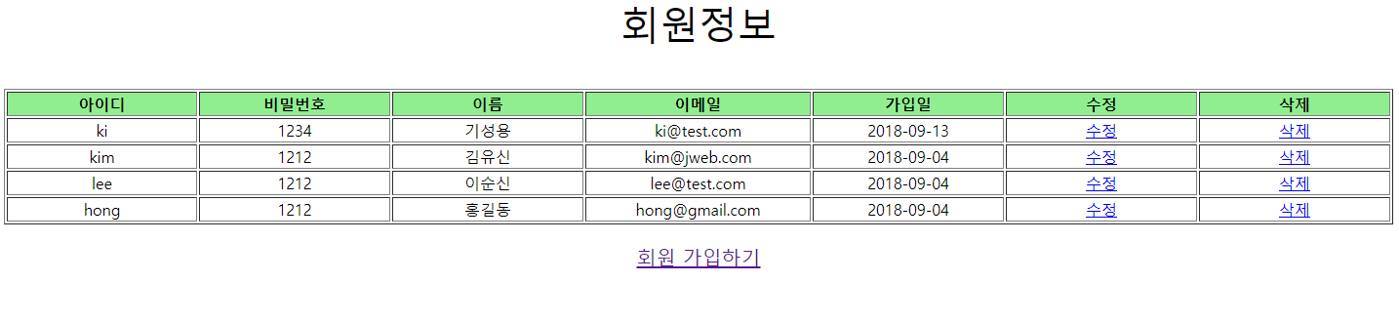
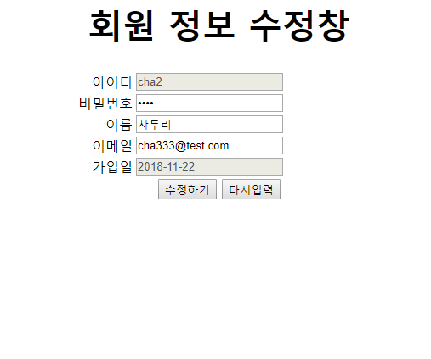
24장 스프링과 마이바티스 연동하기
24.3 자바 클래스와 JSP 파일 구현하기
11 회원 정보 수정 기능을 완성하시오(과제)
. 24장 member. xml <update id = ......> 활용 / modMember.jsp 활용 / listMembers.jsp 수정항목 추가 (17장 참고)
. 24장 MemberControllerImpl / MemberServiceImpl / MemberDAOImpl 클래스마다 수정항목 관련 매서드 구현

Slide 27
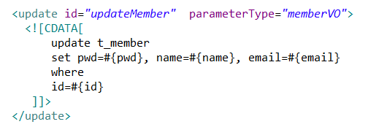
24장 스프링과 마이바티스 연동하기
24.3 자바 클래스와 JSP 파일 구현하기
11 회원 정보 수정 기능을 완성하시오. (member.xm l)

Slide 28
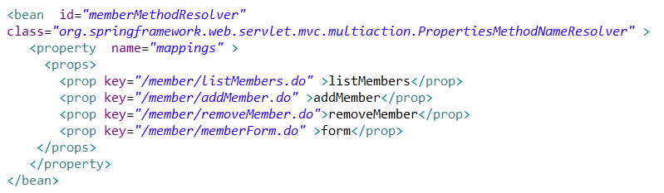
24장 스프링과 마이바티스 연동하기
24.3 자바 클래스와 JSP 파일 구현하기
11 회원 정보 수정 기능을 완성하시오. (action-servlet.xm l)
<prop key="/member/modMember.do" >modMember</prop>

Slide 29
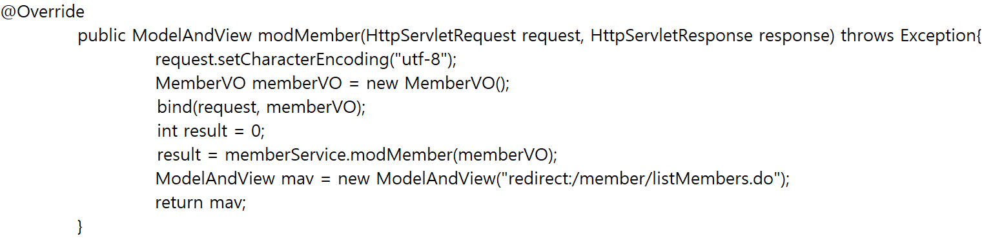
24장 스프링과 마이바티스 연동하기
24.3 자바 클래스와 JSP 파일 구현하기
11 회원 정보 수정 기능을 완성하시오. (MemberControllerImpl.java)

Slide 30
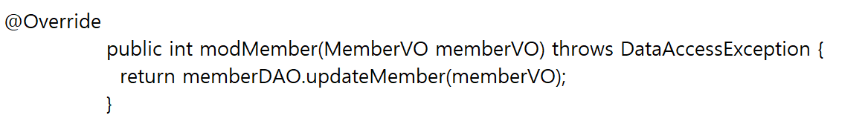
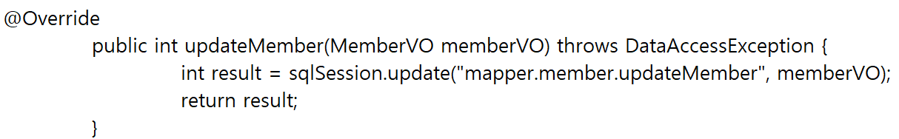
24장 스프링과 마이바티스 연동하기
24.3 자바 클래스와 JSP 파일 구현하기
11 회원 정보 수정 기능을 완성하시오. (MemberServiceImpl.java)
11 회원 정보 수정 기능을 완성하시오. (MemberDAOImpl.java)

